Slide 1
Semestrální práce z ALG1
Úloha 24. Redukce matic.
Technická dokumentace.
Semin German
Technická Univerzita v Liberci, FM
2022

Slide 2
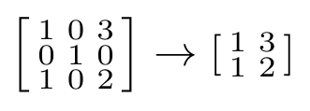
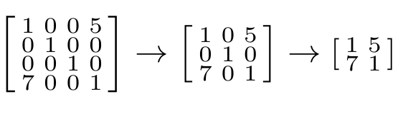
Specifikace požadavků
Původní úloha
“Zapište program, který bude provádět redukci čtvercové matice. V načtené matici má program vyhledat nenulový prvek pro který platí, že je jediným nenulovým prvkem na řádku a ve sloupci. Pokud takový prvek v matici neexistuje, potom má program vypsat informaci, že matici nelze dále upravit. Pokud je prvek nalezen, potom má program odstranit řádek a sloupec, ve kterém se nalezený prvek nachází a opakovaně přejít k vyhledání dalšího prvku v již upravené matici, který splňuje uvedenou podmínku.”
Interpretace
Program má načíst ctvercovou matice, najít sloupce a řádky které mají jenom jediný nenulový prvek a (když nalezen) je odstranít.
Vizualizace

Slide 3
Návrh řešení
Algoritmus
Načíst matice a když je rozměr menší nebo se rovná nule tak o tom vypsat zpravu a ukončit program.
Zkusit redukovat matice jednodušším způsobem (např. když matice má tvar 2x2.)
Jinak použít obecný postup redukce, pro každý prvek matice zkontrolovat, jestli tento prvek je jediným nenulovým prvkem matici a v tomto případě tenhle řádek a sloupec odstranit.
Výpsat novou matice.
Začít běh programu znovu.
Nalezení redukčních řádků a sloupců
Pro každý řádek procházet prvky (s přeskočením nulových prvků, b. 2).
Pro každý prvek v řádku zkontrolovat, když zleva a doprava, shora a dolu má jenom nuly (pomocí cyklů, b. 3).
Pro každý prvek zleva kontrolovat když je to nula, když ne tak není tento prvek středem “nuloveho křížu”, analogický pro horní a dolní prvky v sloupci.
Optimalizovanější redukce
Když má matice tvar 2x2, tak na záleží toho jaké má prvky je možná přímo ziskat prvek který by obecní algoritmus vrátil (dolní zleva nebo dolní zprava).
Když má matice jenom jeden prvek tak se vůbec nedá redukovat a algoritmus má vratit tuhle samou matici.

Slide 4
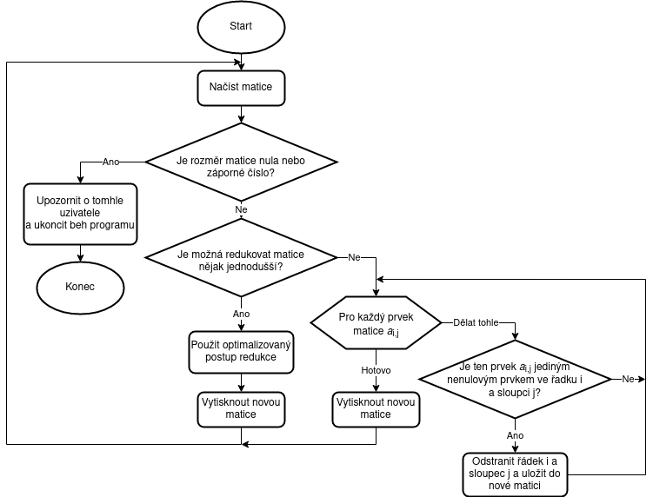
Návrh řešení
Vývojový diagram

Slide 5
Protokol testovaní
Číslo testu | Týp testu | Popís vstupu | Očekávaný výsledek | Skutečný výsledek | Prošel
Test #1. | Běžná hodnota | 1 1337 | 1337 | 1337 | ✓
Test #2. | Běžná hodnota | 3 16 0 18 0 23 0 15 0 16 | 16 18 15 16 | 16 18 15 16 | ✓
Test #3. | Běžná hodnota | 5 17 0 9 0 18 17 0 19 0 14 0 12 0 0 0 0 0 0 16 0 20 0 9 0 16 | 17 9 18 17 19 14 20 9 16 | 17 9 18 17 19 14 20 9 16 | ✓
Test #4. | Běžná hodnota | 0 | Program se ukončil | Program se ukončil | ✓
Test #5. | Nevalidní vstup | 3 16 a 18 0 23 c d 0 16 | Program se ukončil s chybou | Program se ukončil s chybou | ✓
Test #6 | Běžná hodnota | 3 0 0 0 0 0 0 0 0 0 | 0 0 0 0 0 0 0 0 0 | 0 0 0 0 0 0 0 0 0 | ✓

Slide 6
Protokol testovaní
Číslo testu | Týp testu | Popís vstupu | Očekávaný výsledek | Skutečný výsledek | Prošel
Test #7 | Běžná hodnota | 2 0 1 2 0 | 2 | 2 | ✓

Slide 7
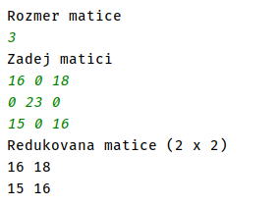
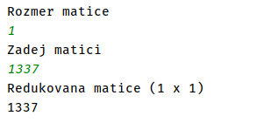

Screenshoty z testů
Číslo testu | Screenshot
Test #1.
Test #2.
Test #3.

Slide 8
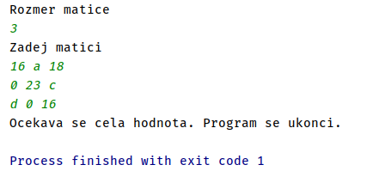
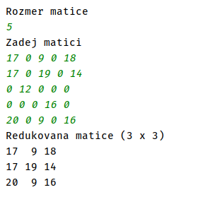
Screenshoty z testů
Číslo testu | Screenshot
Test #4.
Test #5.

Slide 9
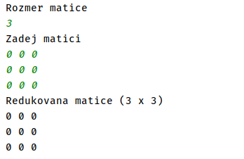
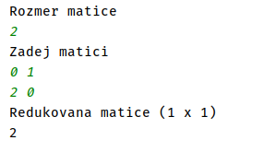
Screenshoty z testů
Číslo testu | Screenshot
Test #6.
Test #7.

Slide 10
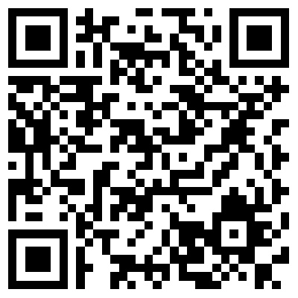
Zdrojový kód a Git repozitář
Tato semestrální práce uložená na GitHub její autora:
https://github.com/dreamscached/24SeminGSemestralProject
V repozitáře na GitHubu jsou uložené zdrojový kód této práci, zdrojové soubory teto dokumentaci a prezentaci a všechny používané soubory (diagramy, obrázky apod.)
Semin German
Technická Univerzita v Liberci, FM
2022

